Slide 1


ΠΑΝΕΠΙΣΤΗΜΙΟ ΘΕΣΣΑΛΙΑΣ ΣΧΟΛΗ ΕΠΙΣΤΗΜΩΝ ΥΓΕΙΑΣ- ΤΜΗΜΑ ΙΑΤΡΙΚΗΣ Σχολή Επιστήμης Φυσικής Αγωγής και Αθλητισμού- ΤΜΗΜΑ ΕΠΙΣΤΗΜΗΣ ΦΥΣΙΚΗΣ ΑΓΩΓΗΣ ΚΑΙ ΑΘΛΗΤΙΣΜΟΥ ΔΙΑΤΜΗΜΑΤΙΚΟ ΠΡΟΓΡΑΜΜΑ ΜΕΤΑΠΤΥΧΙΑΚΩΝ ΣΠΟΥΔΩΝ «Άσκηση, Εργοσπιρομετρία και Αποκατάσταση»
«ANAΠΝΕΥΣΤΙΚΗ ΦΥΣΙΚΟΘΕΡΑΠΕΙΑ»
Σάββατο 02 Απριλίου 2022
Αναπνευστική Φυσιοθεραπεία σε ασθενείς με COVID19
Ευαγγελία Κουτσιούμπα
Φυσικοθεραπεύτρια, PhD
ΜΕΘ ΠΓΝΛ

Slide 2
Αναπνευστική Φυσιοθεραπεία σε ασθενείς με COVID19
Ορισμός Αναπνευστικής Φυσικοθεραπείας Αν.Φθ
Σκοπός της εφαρμογής της
Covid 19
Τεχνικές ΑΝ/ΦΘ
Ενδείξεις
Αντενδείξεις
ΑΝ/ΦΘ Πριν τη ΜΕΘ
ΑΝ/ΦΘ Κατά τη διάρκεια στη ΜΕΘ
ΑΝ/ΦΘ Μετά τη ΜΕΘ
ΑΝ/ΦΘ Στο σπίτι
Συμπερασματικά

Slide 3
Ορισμός Αναπνευστικής Φυσικοθεραπείας
Σκοπός
Διαδικασία μετακίνησης, προώθησης των βρογχικών εκκρίσεων από το κατώτερο αναπνευστικό σύστημα προς το ανώτερο και τελικώς η απομάκρυνση των βρογχικών εκκρίσεων από τους πνεύμονες με την εφαρμογή διαφόρων τεχνικών..
Με σκοπό τη διευκόλυνση της λειτουργίας του αναπνευστικού συστήματος

Slide 4
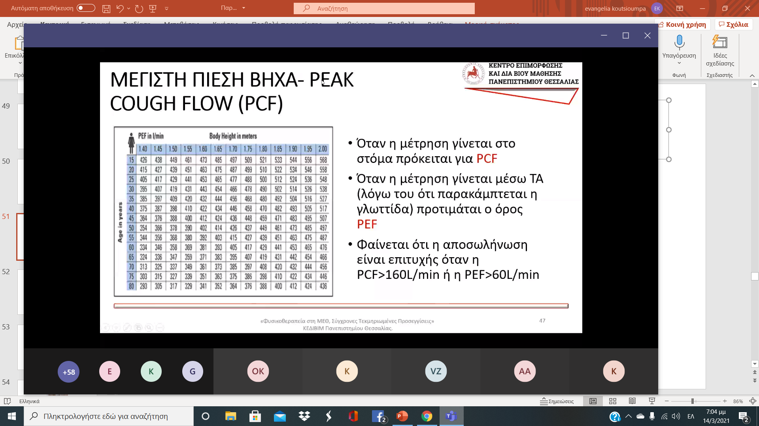
Μέγιστη Πίεση Βήχα (Peak Cough Flow)

Slide 5
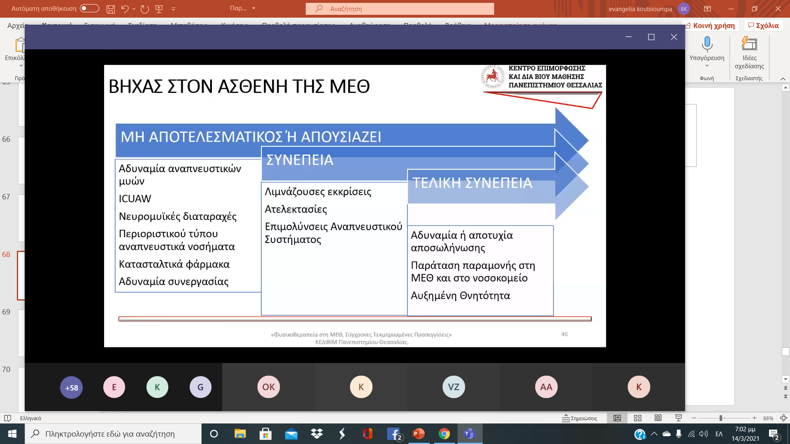
Απουσία βήχα σε ασθενείς της ΜΕΘ

Slide 6
Αναπνευστική Φυσικοθεραπεία??
Παθητική/ενεργητική άσκηση
Πλήξεις δονήσεις
Πρώιμη Κινητοποίηση (ασθενείς ΜΕΘ)
Θέσεις : πλάγιες, πρηνής, trendelemburg
Ορθοστάτιση – περπάτημα

Slide 7
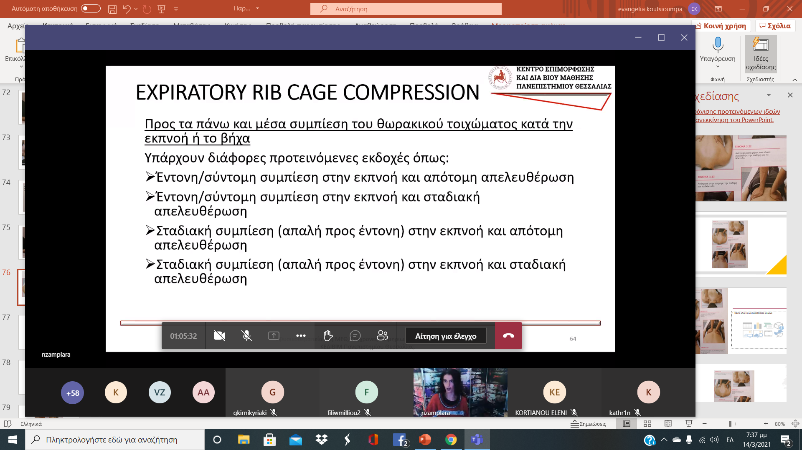
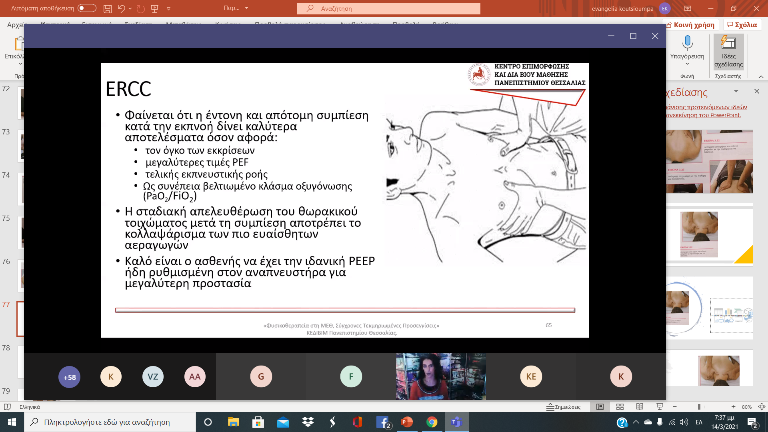
Τεχνικές, πλήξεις δονήσεις ..

Slide 8
Physiotherapy Care of Patients with Coronavirus Disease 2019 (COVID-19) - A Brazilian Experience
Τα πιο συνηθισμένα συμπτώματα
πυρετό (89%),
βήχα (68%),
κόπωση (38%),
παραγωγή πτυέλων (34%) και
δύσπνοια (19%)
Συμβατική αναπνευστική φυσικοθεραπεία
Άσκηση και πρώιμη κινητοποίηση
(ARDS), σήψη, σηπτικό σοκ και νεφρική και καρδιακή ανεπάρκεια, που απαιτούν θεραπεία σε μονάδα εντατικής θεραπείας (ΜΕΘ) με επεμβατική υποστήριξη
Περίπου το 14% των ασθενών αναπτύσσουν σοβαρή μορφή COVID-19 που απαιτεί νοσηλεία και 5% απαιτούν εισαγωγή σε ΜΕΘ
Renato Fraga Righetti et al,Clinics (Sao Paulo). 2020

Slide 9
Συμβατική αναπνευστική φυσιοθεραπεία τελικά βοηθά?????
Δεν υπάρχουν στοιχεία που να δείχνουν ότι η συμβατική αναπνευστική φυσιοθεραπεία αλλάζει την πορεία της COVID-19 στην οξεία φάση της σε ασθενείς με υποξαιμική αναπνευστική ανεπάρκεια και ξηρό βήχα
Ωστόσο, ορισμένοι ασθενείς με παραγωγικό βήχα μπορεί να επωφεληθούν από την κινητοποίηση μέσω τεχνικών που διεγείρουν το βήχα
Ο επαγγελματικός χρόνος έκθεσης θα πρέπει να είναι ο ελάχιστος απαραίτητος για την αξιολόγηση και βοήθεια
Οι ασθενείς με ήπια μορφή της
νόσου θα πρέπει να ενημερώνονται να κάνουν ανεξάρτητα αναπνευστικές ασκήσεις

Slide 10
Άσκηση και πρώιμη κινητοποίηση
Οι ασθενείς συνήθως παρουσιάζουν εξασθενημένη φυσική κατάσταση λόγω της νόσου, η οποία μειώνει την ικανότητα άσκησής τους, ειδικά όταν παρουσιάζουν πυρετό, δύσπνοια, μυαλγία και κόπωση
Οι ασκήσεις μπορούν να προσαρμοστούν για διατήρηση βαθμολογίας Borg <3 (σε κλίμακα 10 βαθμών)
Η εξασθενημένη φυσική κατάσταση μπορεί επίσης να είναι αποτέλεσμα παρατεταμένου μηχανικού αερισμού και ακινητοποίησης
Παρόλο που δεν υπάρχουν συγκεκριμένες μελέτες για ασθενείς με COVID-19, ασθενείς με κρίσιμη νόσο που υποβλήθηκαν σε πρώιμη κινητοποίηση έδειξαν μείωση στο παραλήρημα και τη διάρκεια του μηχανικού αερισμού
Οι ασθενείς με μέτρια σοβαρότητα της νόσου, μπορούν να περάσουν εβδομάδες σε απομόνωση στο νοσοκομείο, με σημαντική μείωση των επιπέδων δραστηριότητάς τους και ως εκ τούτου είναι επέρχεται μείωση της μυϊκής δύναμης και της καρδιοαναπνευστικής ικανότητας
Η κινητοποίηση μπορεί να περιλαμβάνει νευρομυϊκή διέγερση, θεραπευτικές ασκήσεις και πρώιμη ορθοστάτιση
Επομένως, οι ασθενείς στην οξεία φάση με ήπια νόσο θα πρέπει να ενθαρρύνονται να κάνουν ασκήσεις για να διατηρηθεί η ελάχιστη λειτουργική ικανότητα.
Επομένως, η έγκαιρη κινητοποίηση πρέπει να εφαρμόζεται το συντομότερο δυνατό
Physiotherapy Care of Patients with Coronavirus Disease 2019 (COVID-19) - A Brazilian Experience

Slide 11
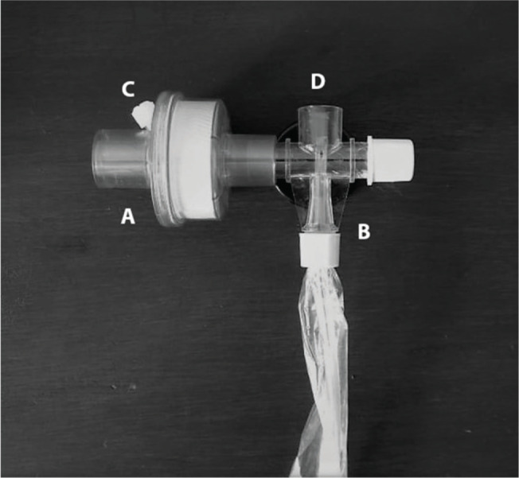
Τραχειοστομία…Αναρρόφηση…
Η τραχειοστομία θεωρείται διαδικασία υψηλού κινδύνου για το σχηματισμό αερολυμάτων
Αναπνευστική άσκηση, συνιστάται η χρήση HMEF που συνδέεται με το Trach-Care® με συμπλήρωση οξυγόνου απευθείας στο HMEF για τη διατήρηση του SpO2 μεταξύ 93 και 96%
Εάν απαιτείται αναρρόφηση κατά τη δοκιμή αυθόρμητης αναπνοής, πρέπει να χρησιμοποιείται το κλειστό σύστημα αναρρόφησης
Συσκευή αναπνοής για τραχειοστομημένους ασθενείς: (Α) φίλτρο ανταλλαγής θερμότητας υγρασίας (HMEF), (Β) κλειστή ενδοτραχειακή αναρρόφηση (Trach-care), (C) σύνδεση θεραπείας οξυγόνου στο HMEF (D) σύνδεση για την τραχειοστομία.

Slide 12
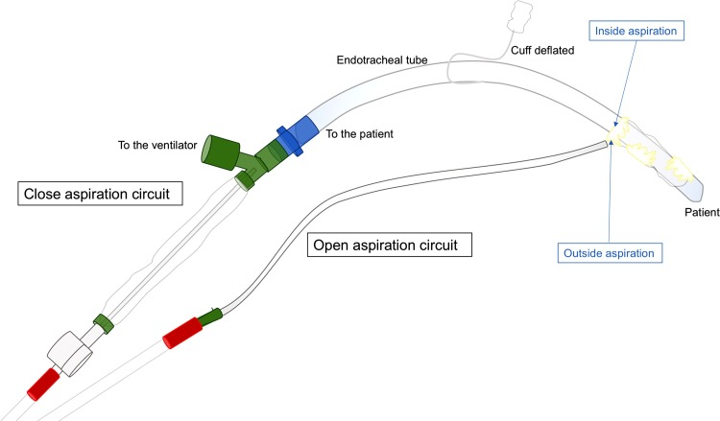
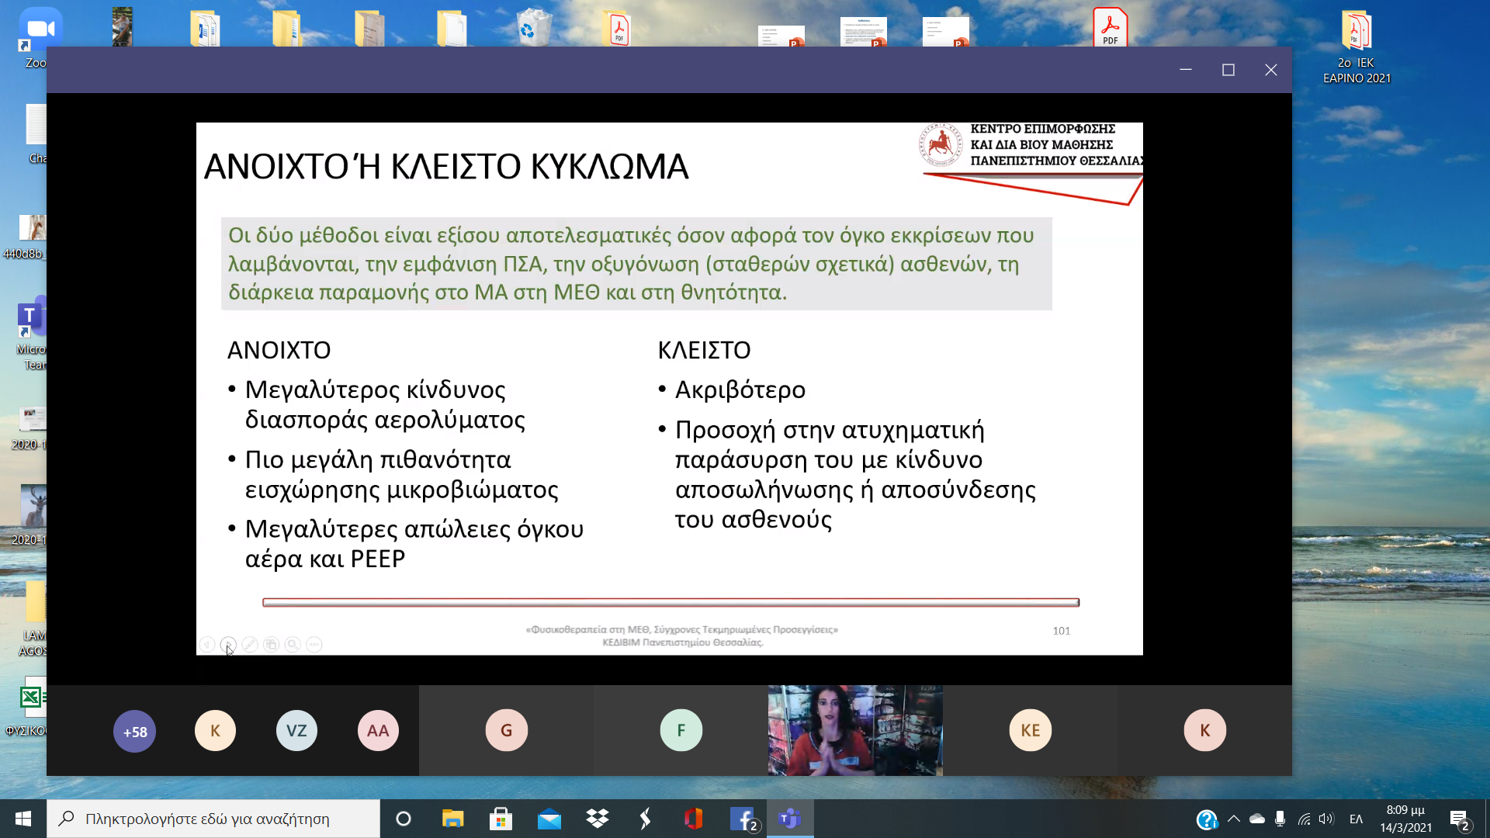

Chest physiotherapy: An important adjuvant in critically ill mechanically ventilated patients with COVID-19
Denise Battaglini et all,2020,Respir Physiol Neurobiol.

Slide 13
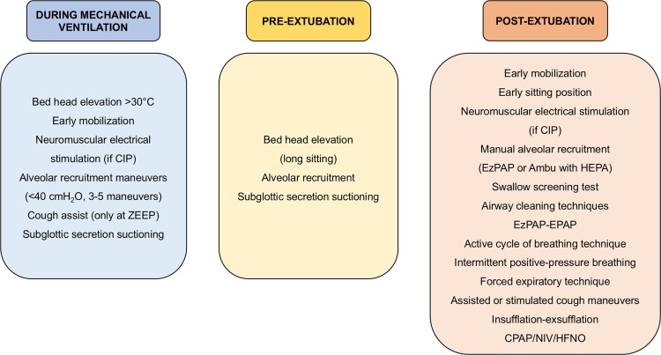

ΠΡΩΤΟΚΟΛΛΟ ΦΥΣΙΚΟΘΕΡΑΠΕΙΑΣ ΣΤΗΝ COVID 19
Chest physiotherapy: An important adjuvant in critically ill mechanically ventilated patients with COVID-19
Denise Battaglini et all,2020,Respir Physiol Neurobiol.

Slide 14

How the COVID-19 infection tsunami revolutionized the work of respiratory physiotherapists: an experience from Northern Italy
Carla Simonelli et al,2020

Slide 15
How the COVID-19 infection tsunami revolutionized the work of respiratory physiotherapists: an experience from Northern Italy
Carla Simonelli et al,2020

Slide 16
How the COVID-19 infection tsunami revolutionized the work of respiratory physiotherapists: an experience from Northern Italy
Carla Simonelli et al, 2020

Slide 17
How the COVID-19 infection tsunami revolutionized the work of respiratory physiotherapists: an experience from Northern Italy
Carla Simonelli et al,2020

Slide 18
Ασκηση –μετά την εξοδο από το νοσοκομειο???? Italian suggestions for pulmonary rehabilitation in COVID-19 patients recovering from acute respiratory failure: results of a Delphi process
Michele Vitacca et al, 2020

Slide 19
Άσκηση –μετά την εξοδο από το νοσοκομειο????
Η άσκηση είναι η κύρια αιτία για δύσπνοια, κόπωση και αποκορεσμό οξυγόνου, συνιστάται προσαρμοσμένη δοκιμή άσκησης για φυσική και αναπνευστική μυϊκή απόδοση
Παρ 'όλα αυτά, οι συγγραφείς και οι περισσότεροι από τους ισπανόφωνους συμφωνούν ότι «η σοβαρή λειτουργική δυσλειτουργία δεν πρέπει να θεωρείται ως αντένδειξη για την αναπνευστική αποκατάσταση»
Παρόμοια με ασθενείς με ARDS λόγω σοβαρής γρίπης Α (H1N1) , εκείνοι με οξεία εκδήλωση COVID-19 μπορεί να έχουν λειτουργική βλάβη (αντίστοιχα αναπνευστική λειτουργία, μυοπάθεια κρίσιμης νόσου και νευροπάθεια), χαμηλότερη ποιότητα ζωής που σχετίζεται με την υγεία, τόσο βραχυπρόθεσμα όσο και μακροπρόθεσμα μετά την έξοδο από το νοσοκομείο
Italian suggestions for pulmonary rehabilitation in COVID-19 patients recovering from acute respiratory failure: results of a Delphi process
Michele Vitacca et al, 2020

Slide 20
Ασκηση –μετά την εξοδο από το νοσοκομειο???? κοπωση .. Italian suggestions for pulmonary rehabilitation in COVID-19 patients recovering from acute respiratory failure: results of a Delphi process
Michele Vitacca et al, 2020
Ο αναμενόμενος χρόνος ανάκαμψης σε αυτούς τους ασθενείς ποικίλλει ανάλογα με τον βαθμό οξείας αναπνευστικής ανεπάρκειας και τη συναφή φυσική (ασθένεια, αδυναμία περιφερειακών μυών, διατροφική κατάσταση) και συναισθηματική δεισλειτουργία (άγχος, κατάθλιψη, αίσθηση εγκατάλειψης, σύνδρομο μετατραυματικού στρες) όπως σε ασθενείς μετά το ARDS
Συνιστούσαν τεχνικές κάθαρσης των αεραγωγών να συνεχίζονται μόνο για ασθενείς με πολλές εκκρίσεις
Καθώς δεν είναι γνωστά τα αποτελέσματα της μυϊκής δραστηριότητας σε ιογενείς λοιμώξεις, οι ειδικοί πρότειναν αερόβια άσκηση χαμηλού φορτίου

Slide 21





Physiotherapy management for COVID-19 in the acute hospital setting: clinical practice recommendations

Slide 23
Respiratory physiotherapy in patients with COVID-19 infection in acute setting: a Position Paper of the Italian Association of Respiratory Physiotherapists (ARIR)
Φυσιοθεραπευτές, κυρίως φυσιοθεραπευτές του αναπνευστικού, διαδραματίζουν βασικό ρόλο:
στο μη επεμβατικό αερισμό των ασθενών,
στη διαχείριση της στάσης του σώματος,
κινητοποίηση,
καθώς και κατά τη διάρκεια του απογαλακτισμού

Slide 24
ΙΤΑΛΙΚΗ ΕΝΩΣΗ ΦΥΣΙΚΟΘΕΡΑΠΕΥΤΩΝ …ARIR
Οι ασθενείς που έχουν προσβληθεί από νόσο κοροναϊού (SARS-Cov-2) μπορεί να αναπτύξουν πνευμονία με διήθηση και στους 2 πνεύμονες με σοβαρή υποξική αναπνευστική ανεπάρκεια (ARDS)
Συμπτώματα:
Δύσπνοια :μπορεί να επιμείνει παρά τη χορήγηση οξυγόνου> 10-15L / min με μάσκα
-Ρινικό οξυγόνο υψηλής ροής (HFNO)
-εφαρμογή συνεχούς θετικής πίεσης των αεραγωγών (CPAP)
-μη επεμβατικός αερισμός (NIV) μπορεί να είναι χρήσιμος

Slide 25
ΙΤΑΛΙΚΗ ΕΝΩΣΗ ΦΥΣΙΚΟΘΕΡΑΠΕΥΤΩΝ …ARIR
Μια πιθανή ταχεία επιδείνωση της οξυγόνωσης οδηγεί σε διασωλήνωση
το ποσοστό αποτυχίας της CPAP / NIV είναι εξαιρετικά υψηλό
Όταν ενδείκνυται, μπορεί να πραγματοποιηθεί η χορήγηση CPAP / NIV
Οταν χρησιμοποιείται CPAP / NIV, είναι σημαντικό να ληφθεί υπόψη η πιθανή διάχυση σωματιδίων αερολύματος του ιού στο περιβάλλον

Slide 26
ARIR
Εάν ένας ασθενής ενδείκνυται να διασωληνωθεί είναι προτιμότερο να πραγματοποιείται εκλεκτική διασωλήνωση και όχι έκτακτη ανάγκη διασωλήνωσης σε κρίσιμες συνθήκες
Αυτή η ενέργεια θα επιτρέψει :
την ελαχιστοποίηση επιπλοκών της ίδιας της διασωλήνωσης για τον ασθενή
μείωση του κινδύνου μόλυνσης στο προσωπικό
Μέχρι σήμερα, δεν υπάρχουν σαφείς συστάσεις για τη χρήση του NIV σε περίπτωση επανεμφάνισης οξείας αναπνευστικής ανεπάρκειας ή συγκεκριμένα υποξυγοναιμίας που σχετίζεται με ιική πνευμονία
Η καθυστέρηση στην ενδοτραχειακή διασωλήνωση με παρατεταμένη χρήση του NIV σχετίζεται με υψηλότερο ποσοστό θνησιμότητας

Slide 27
ARIR
Setting of a HFNO circuit for patients who adopt an
open-mouth breathing pattern.
Setting of a circuit of a single-tube CPAP with exhalation
port and with non-vented mask.

Slide 28
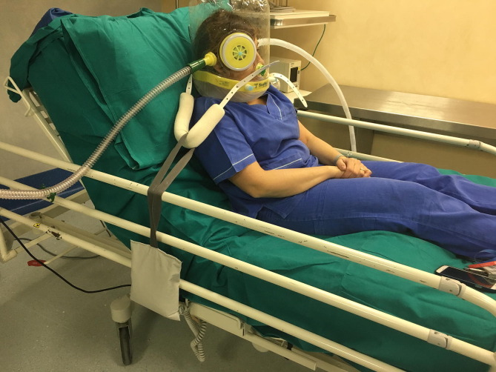
CPAP with counterweights system

Slide 29

Feasibility and physiological effects of prone positioning in non-intubated patients with acute respiratory failure due to COVID-19 (PRON-COVID): a prospective cohort study
Anna Coppo

Slide 30
ΑΠΟΤΕΛΕΣΜΑΤΑ ΠΡΗΝΗΣ ΘΕΣΗΣ
-Ασφαλής πρηνής θέση
-Εφικτή στους περισσότερους ασθενείς
-βελτιώθηκε σημαντικά η οξυγόνωση αν και αυτό το αποτέλεσμα χάθηκε μετά την επαναφορά στην ύπτια θέση.
-ανταπόκριση στη θέση
Χωρίς σημαντική διαφορά στο ρυθμό διασωλήνωσης
Από μια περιγραφική άποψη, αυτές οι μεταβλητές δεν έδειξαν σχετικές διαφορές

Slide 31
Ενδείξεις Αντενδείξεις
Safety and Efficacy of Chest Physiotherapy in Patients With COVID-19: A Critical Review
Auwal Abdullahi et al, 21 July 2020

Slide 32
Safety and Efficacy of Chest Physiotherapy in Patients With COVID-19: A Critical Review
Auwal Abdullahi et al, 21 July 2020

Slide 33
Safety and Efficacy of Chest Physiotherapy in Patients With COVID-19: A Critical Review
Auwal Abdullahi et al, 21 July 2020

Slide 34
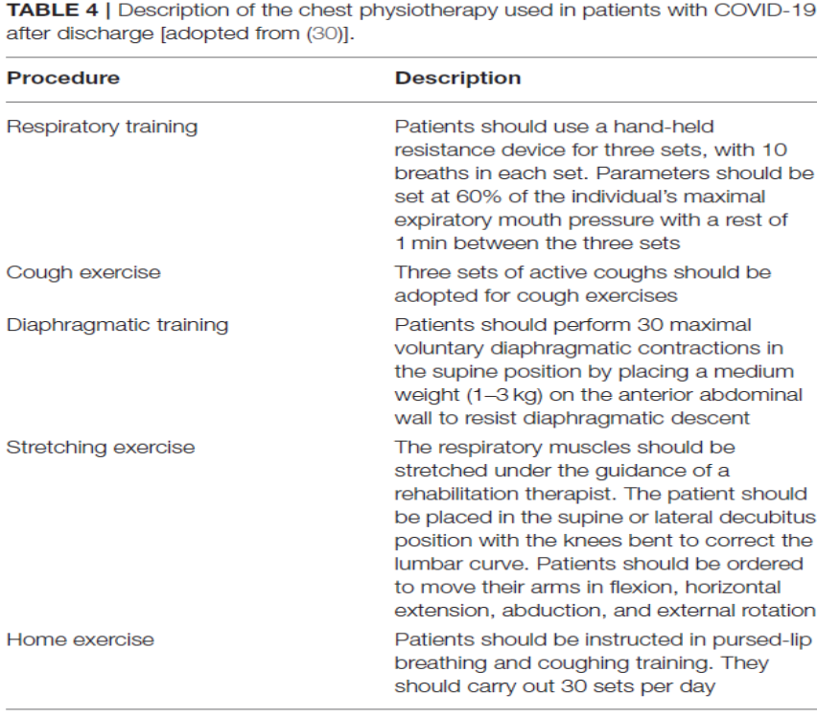

Slide 35
Συνοψίζοντας…

Slide 36
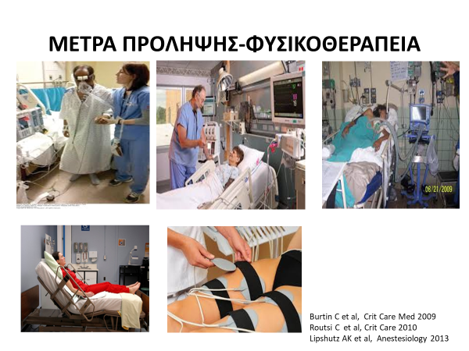

Slide 37
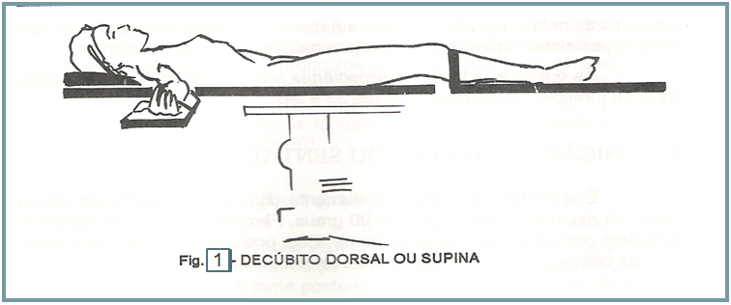
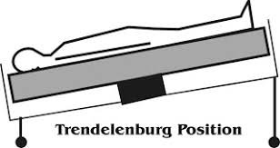
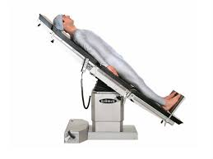
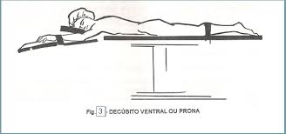
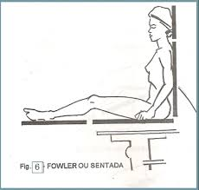
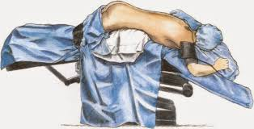
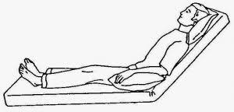
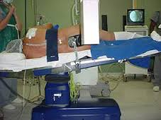
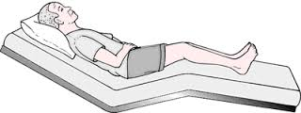
Notes:
37

Slide 38
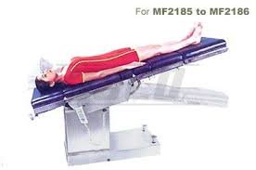
trendelenburg
Notes:
38

Slide 39
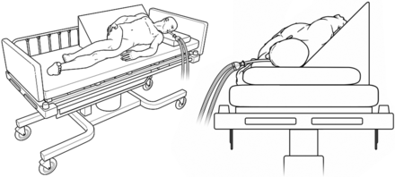
Lateral-horizontal patient position and horizontal orientation of the endotracheal tube to prevent aspiration in adult surgical intensive care unit patients: a feasibility study. Mauri T1, Berra L, Kumwilaisak K, Pivi S, Ufberg JW, Kueppers F, Pesenti A, Bigatello LM.Respir Care. 2010
The 45° lateral-horizontal patient position is achieved with a padded wedge behind the torso. The bed is horizontal, and the patient's head and the endotracheal tube rest laterally. The patient is turned from one side to the other every 2–4 hours.
Notes:
39

Slide 40
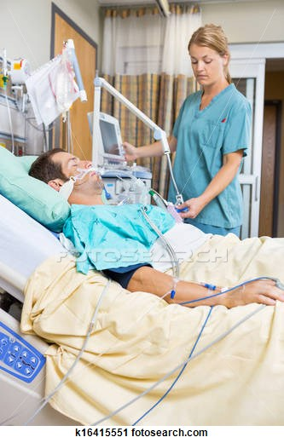
45^{ο} ΓΩΝΙΑ ΘΕΣΗΣ
Leng YX et al, 2012
Notes:
40

Slide 41
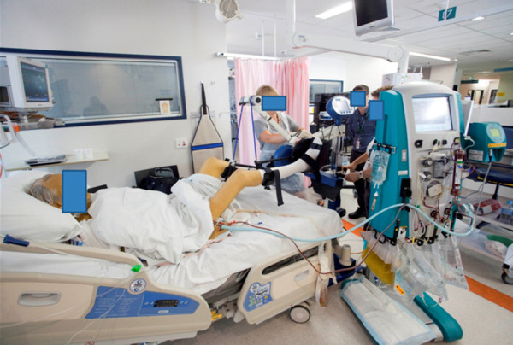
Παθητική άσκηση

Slide 42
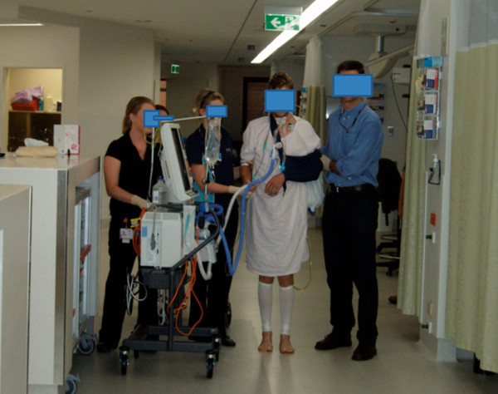
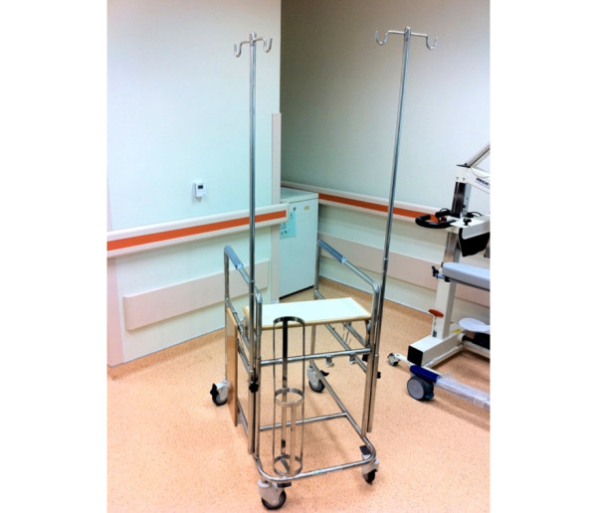
Ορθοστάτιση/Βάδιση

Slide 43
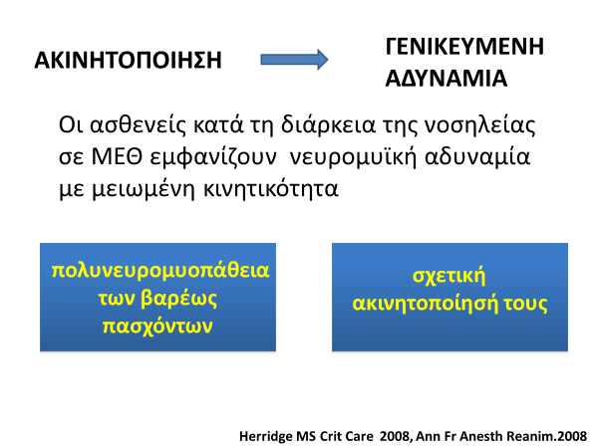
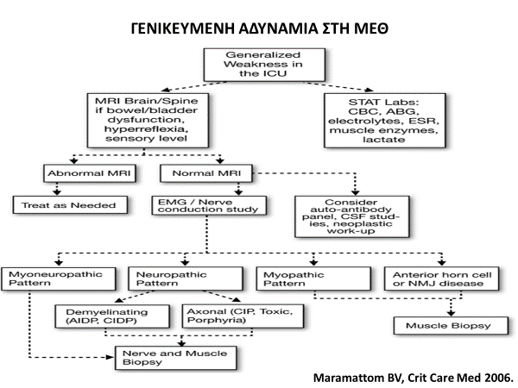
Λαμβάνοντας πάντα υπόψη…

Slide 44
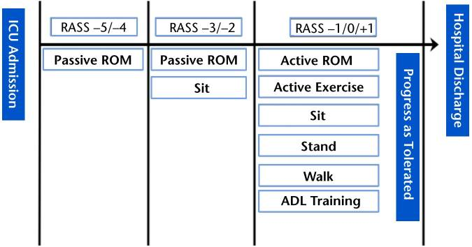
A combined early cognitive and physical rehabilitation program for people who are critically ill: the activity and cognitive therapy in the intensive care unit (ACT-ICU) trial
Phys Ther. 2012 Dec

Slide 45
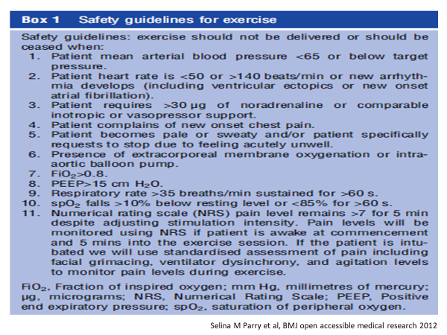

Slide 46
Συμπερασματικά
Η αναπνευστική φυσιοθεραπεία διαδραματίζει θεμελιώδη ρόλο σε όλη τη νοσηλεία του ασθενούς. Ωστόσο, η ομάδα φυσικοθεραπείας του νοσοκομείου πρέπει να είναι καλά προσανατολισμένη όσον αφορά τη συγκεκριμένη φροντίδα ασθενών με Covid 19, τόσο για τη μείωση του κινδύνου μόλυνσης όσο και για την καλύτερη δυνατή φροντίδα των ασθενών

Slide 47


Σας ευχαριστώ για την προσοχή σας

